Slide 1
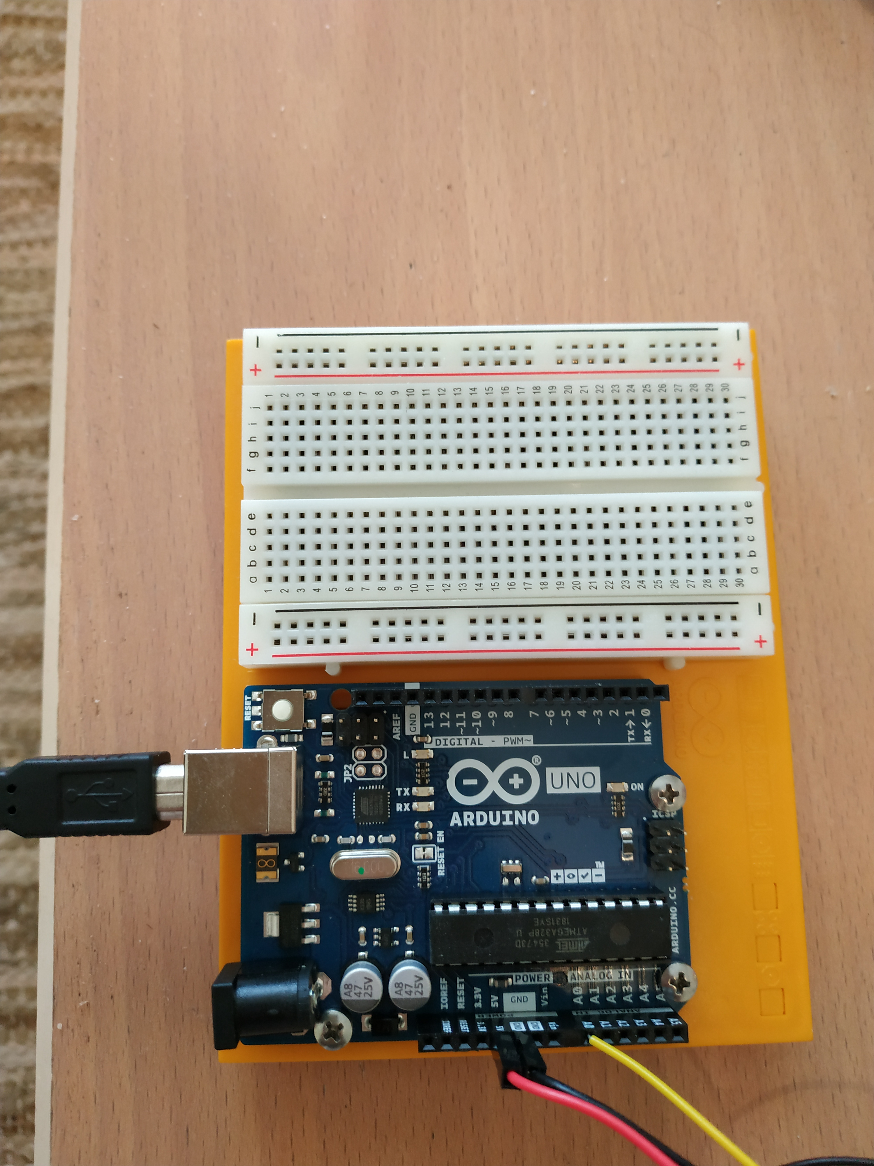
ARDUINO και BREADBOARD

Slide 2
arduino
Το Arduino είναι μια μητρική πλακέτα με ενσωματωμένο μικροελεγκτή (ένα είδος επεξεργαστή) και εισόδους/εξόδους για τη σύνδεση αισθητήρων, οθόνης, κινητήρα κλπ.
Το Arduino διαβάζει καταστάσεις του περιβάλλοντος με τους αισθητήρες αλλά και δρα σε αυτό με κατάλληλα εξαρτήματα (ενεργοποιητές).
Αισθητήρες:θερμοκρασίας, υγρασίας, ήχου κλπ.
Έξοδοι: κινητήρες, λαμπάκια, οθόνες κλπ.
Εφαρμογές: έξυπνα σπίτια, συστήματα ασφάλειας, ρομποτική κλπ.
https://www.arduino.cc/
Είναι ιδιαίτερα δημοφιλές και χρησιμοποιείται από χομπίστες και μαθητές/φοιτητές σε όλο τον κόσμο για τη δημιουργία πρωτότυπων συσκευών.

Slide 3
breadboard
Το κύκλωμα είναι μια κλειστή διαδρομή από καλώδιο που έχει μια πηγή ηλεκτρικής ενέργειας (power) π.χ. μπαταρία.
Το ηλεκτρικό φορτίο κινείται από το σημείο με την υψηλότερη ηλεκτρική ενέργεια (power) προς το σημείο με τη χαμηλότερη ηλεκτρική ενέργεια (γείωση).
Το breadboard είναι μία πλακέτα συνδέσεων πάνω στην οποία προσαρμόζονται οι αισθητήρες και τα άλλα ηλεκτρονικά εξαρτήματα που θα συνδεθούν στο arduino δημιουργώντας ένα ηλεκτρονικό κύκλωμα.
Έχει κάθετες και οριζόντιες γραμμές από λεπτά μεταλικά καλώδια κάτω από τις τρύπες.

Slide 4
Το έργο που θα δημιουργήσουμε: «Έξυπνα φυτά»
Τα φυτά ειδοποιούν όταν χρειάζονται νερό.
Αν είναι ποτισμένα η εφαρμογή εμφανίζει εικόνες υγιών φυτών.
Για αυτά που χρειάζονται νερό εμφανίζονται εικόνες φυτών που έχουν ξεραθεί παρακινώντας για το πότισμά τους.

Slide 5
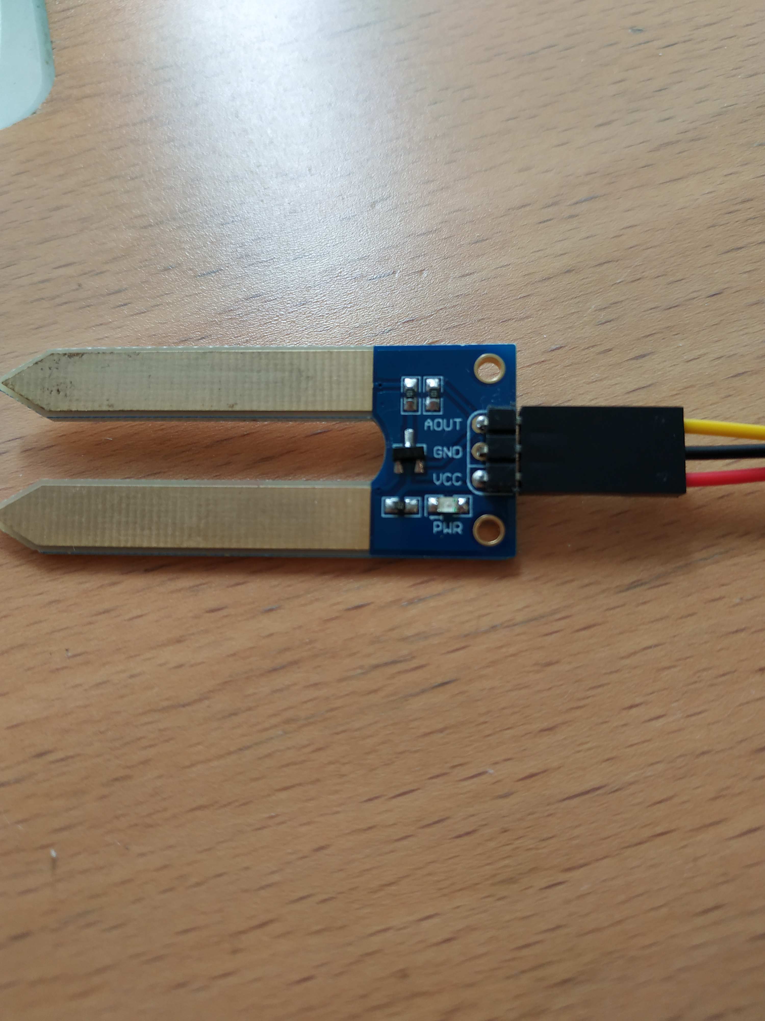
ΑΙΣΘΗΤΗΡΑΣ ΥΓΡΑΣΙΑΣ ΕΔΑΦΟΥΣ
Δεδομένα: ΑOUT(κίτρινο)
Γείωση: GND (μαύρο)
Ηλεκτρικό φορτίο: VCC (κόκκινο)

Slide 6
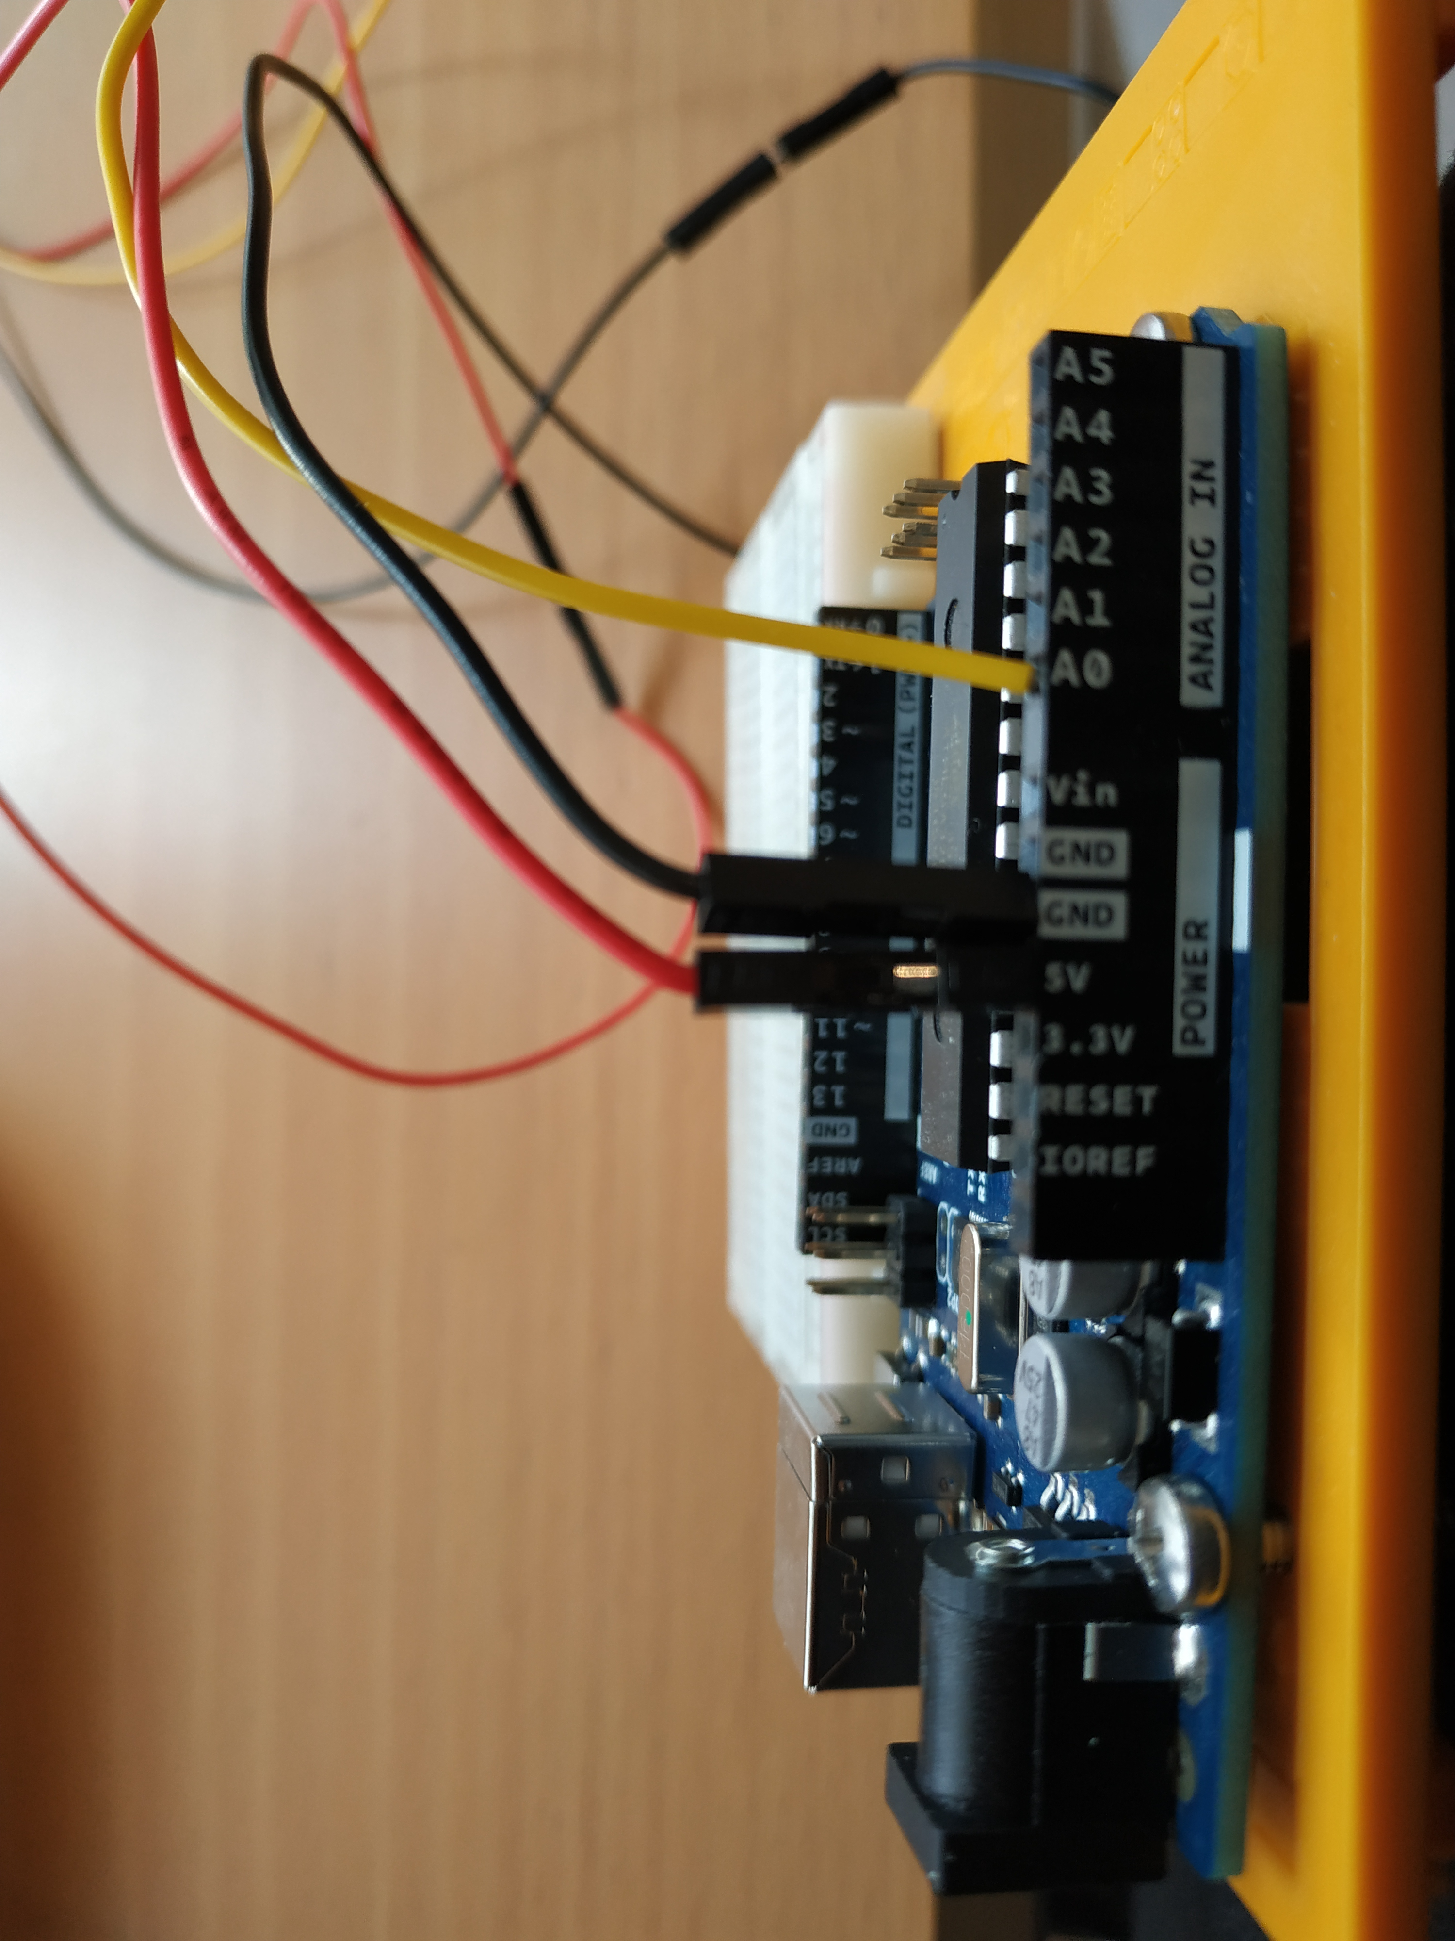
ΣΥΝΔΕΣΗ ΑΙΣΘΗΤΗΡΑ ΣΤΟ ARDUINO
Δεδομένα: ΑO (κίτρινο)
Γείωση: GND (μαύρο)
Ηλεκτρικό φορτίο: 5V (κόκκινο)

